Slide 1
X5: экономия, которая удерживает
ХАКАТОН · ТЕКУЩИЙ СТАТУС
ИИ-слой лояльности · рабочая версия · 3 сентября 2026
Notes:
[Sources]
- /Users/dimonzhi/Documents/proga/AI_hack/CLAUDE.md
- /Users/dimonzhi/Documents/proga/AI_hack/CONTEXT_PACK.md

Slide 2
Игровые механики есть — личная выгода не видна
ПРОБЛЕМА
Пользователь видит баллы, акции и игры, но не получает простой ответ: сколько он уже сэкономил и что сделать дальше.
Мы решаем не «ещё одну игру», а низкий retention между покупками — через персональную экономию, понятную за несколько секунд.
Notes:
[Sources]
- /Users/dimonzhi/Documents/proga/AI_hack/CONTEXT_PACK.md — §§1–2

Slide 3
Задача — замкнуть три механики на одну Job
Для активных, но «застрявших» пользователей X5: помочь вести хозяйство экономнее без лишнего внимания. Фокус — offline-first, синтетические данные, без ФИО и адресов.
ПЕРСОНАЛЬНЫЙ ЧЕЛЛЕНДЖ · H2
ИИ выбирает действие из истории чеков и объясняет, почему оно релевантно.
ВИДИМАЯ ЭКОНОМИЯ · H3
Дашборд и аватар переводят баллы и скидки в одну понятную цифру прогресса.
СОЦИАЛЬНЫЙ ПРОГРЕСС · H1
Рейтинг дома или района показывает динамику без раскрытия личности.
Notes:
[Sources]
- /Users/dimonzhi/Documents/proga/AI_hack/CONTEXT_PACK.md — §§1, 3, 6
- /Users/dimonzhi/Documents/proga/AI_hack/Skills-Results/x5-gamified-loyalty-layer/market-research/2026-09-02_16-02_x5-gamified-loyalty-layer-market-research-result.md — §§2–4

Slide 4
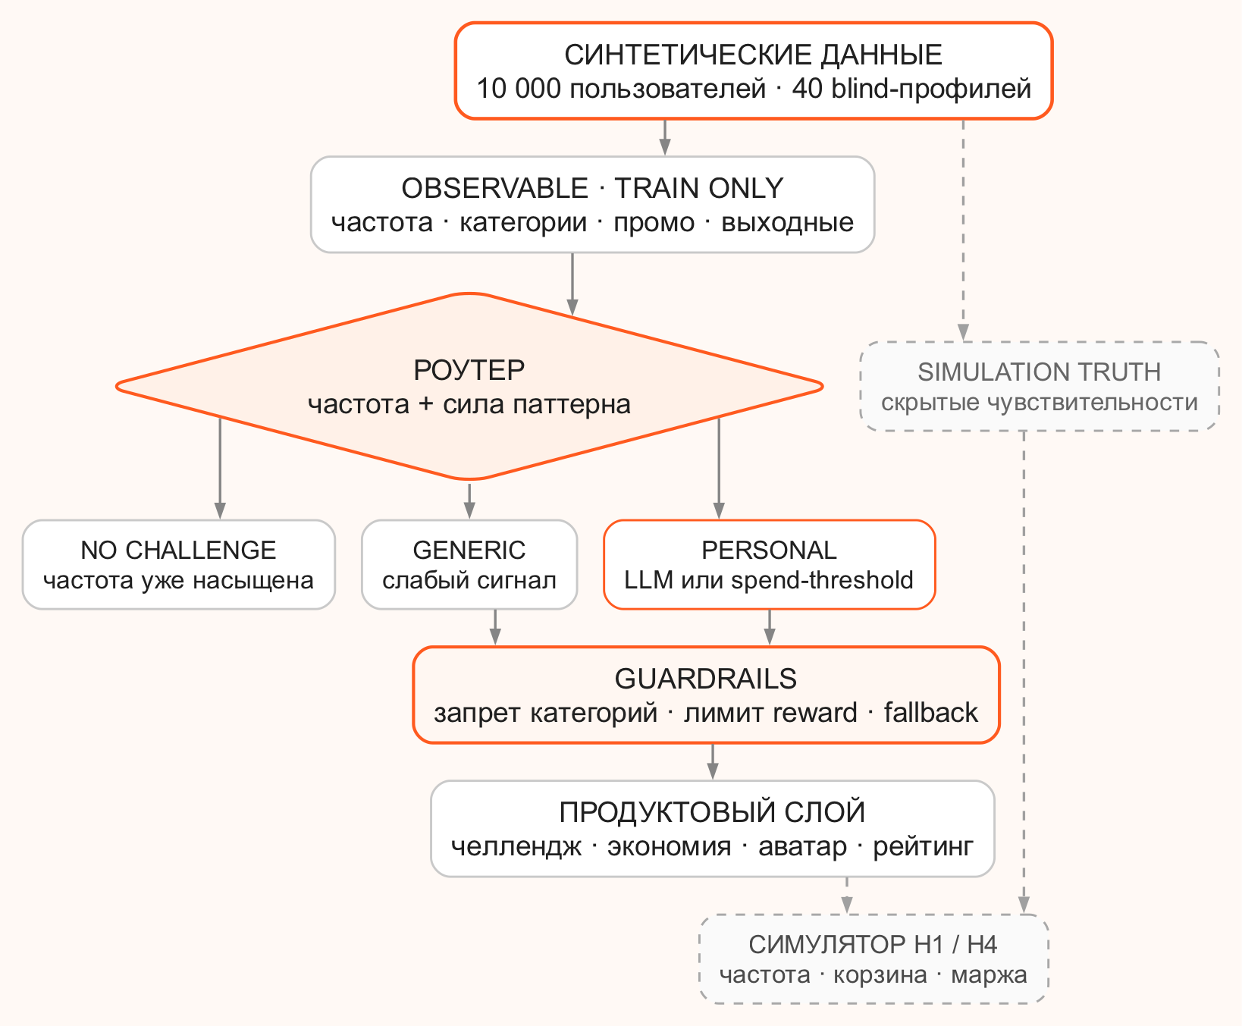
Решение разделяет данные и «истину» симуляции
Guardrails встроены
до вызова модели
Train-период даёт только наблюдаемые признаки: частоту, категории, промо и выходные. Роутер решает: персональный челлендж, безопасный generic или no challenge.
Скрытые параметры не попадают в рекомендатор — они используются только в симуляторе H1/H4.
Notes:
[Sources]
- /Users/dimonzhi/Documents/proga/AI_hack/synth/features.py
- /Users/dimonzhi/Documents/proga/AI_hack/synth/challenges.py
- /Users/dimonzhi/Documents/proga/AI_hack/synth/simulation.py
- /Users/dimonzhi/Documents/proga/AI_hack/config/synth_schema.yaml

Slide 5
Демо: один профиль → один объяснимый оффер
«Выходной завтрак»
молоко + выпечка
Сигнал из train-истории: 59 чеков, 61% покупок — в выходные; молочная продукция и выпечка — две ведущие категории.
Предложение: купить обе категории одним чеком в субботу или воскресенье и получить 80 ₽ на следующую покупку.
Основано на истории чеков
Reward 80 ₽ не превышает лимит
Чувствительные категории исключены
Причина хранится вместе с оффером
Слабый сигнал → generic / без оффера
Notes:
[Sources]
- /Users/dimonzhi/Documents/proga/AI_hack/data/v2/challenges.json — user_id dc680de0-78ad-41e8-8a90-eb1ba6603b06
- /Users/dimonzhi/Documents/proga/AI_hack/synth/challenges.py

Slide 6
H2/H4: hit rate выше цели, экономика — sensitivity-тест
На 40 профилях — 35 попаданий (H2), answer key ещё draft. H4: net value устойчив даже при заниженных допущениях; добавлен канал роста среднего чека.
87,5%
2,53%
+3,05%
hit rate: 35/40 против цели ≥70%*
сценарный uplift частоты на 10 000 пользователей
прирост оборота — канал spend-threshold
Notes:
[Sources]
- /Users/dimonzhi/Documents/proga/AI_hack/data/v2/challenges.json
- /Users/dimonzhi/Documents/proga/AI_hack/data/v2/answer_key_draft.json — all 40 labels are draft
- /Users/dimonzhi/Documents/proga/AI_hack/data/v2/simulation_report.json — unvalidated modeling assumptions

Slide 7
Три риска определяют качество финальной защиты
Главная опасность — спутать хорошо протестированный симулятор с доказанным эффектом продукта. Каждый риск закрывается отдельным артефактом.
ДАННЫЕ / CIRCULARITY · H2
Нет реальных агрегатов X5; Дима строит и данные, и модель. Нужны blind labels от Паши или Влада.
ЭКОНОМИКА · H4
Sensitivity и fail-условие для H4 посчитаны; не хватает владельца unit-экономики и реальных данных для калибровки.
ПРОДУКТ / ДЕМО · H1/H3
UI, аватар и рейтинг не представлены в repo. Нужен связанный сценарий и privacy-safe opt-in для рейтинга.
Notes:
[Sources]
- /Users/dimonzhi/Documents/proga/AI_hack/CONTEXT_PACK.md — §§3–4, 8
- /Users/dimonzhi/Documents/proga/AI_hack/data/v2/simulation_report.json — assumptions.note
- /Users/dimonzhi/Documents/proga/AI_hack/CLAUDE.md — ownership and unowned work

Slide 8
До финала нужен доказательный контур, не новые фичи
Критический путь:
валидировать → связать → показать
Замораживаем scope: челлендж, видимая экономия, рейтинг. Реферал и антифрод остаются опциональными.
Каждая следующая задача должна улучшать одну из трёх защитных метрик: relevance, margin, privacy.
Паша / Влад: подтвердить 40 blind labels
Дима: пересчитать hit rate + sensitivity
Паша + Влад: связать 3–4 экрана
Команда: назначить owner экономики
Финал: запись demo + репетиция Q&A
Notes:
[Sources]
- /Users/dimonzhi/Documents/proga/AI_hack/CONTEXT_PACK.md — §§3, 6–8
- /Users/dimonzhi/Documents/proga/AI_hack/data/v2/answer_key_draft.json

Slide 9
Команда и текущая степень участия
Оценка опирается на артефакты репозитория и зоны ответственности из CONTEXT_PACK. Unit economics пока без отдельного владельца.
ПАША · PRODUCT / UI
Кликабельный прототип, demo flow, blind review. Степень: средняя; зона активна, UI-артефакты в repo ожидаются.
ВЛАД · DESIGN
UX, визуальная система, проверка интерфейса, blind review. Степень: средняя; дизайн ведётся вне текущего repo.
ДИМА · ML / DATA
Синтетика, рекомендации, симуляция H1/H4. Степень: высокая; code, data, tests и reports готовы.
Notes:
[Sources]
- /Users/dimonzhi/Documents/proga/AI_hack/CONTEXT_PACK.md — §8
- /Users/dimonzhi/Documents/proga/AI_hack/CLAUDE.md — Team ownership
- /Users/dimonzhi/Documents/proga/AI_hack/synth/ and /Users/dimonzhi/Documents/proga/AI_hack/data/v2/ — repository artifact inventory

Slide 10
Нам нужно доказать не фичу, а цепочку
К ФИНАЛЬНОЙ ЗАЩИТЕ
Релевантный челлендж (H2) → заметная экономия (H3) → доп. действие пользователя (H1) → положительная маржа (H4).
Критерий готовности: подтверждённый hit rate ≥70%, связанный demo-сценарий и экономика с sensitivity и fail-условиями.
Notes:
[Sources]
- /Users/dimonzhi/Documents/proga/AI_hack/CONTEXT_PACK.md — requirements and H1–H4
- /Users/dimonzhi/Documents/proga/AI_hack/data/v2/answer_key_draft.json
- /Users/dimonzhi/Documents/proga/AI_hack/data/v2/simulation_report.json

